Slide 1

Foresattemøte
Vg2 – Studiespesialisering
Høst 2026

Slide 2
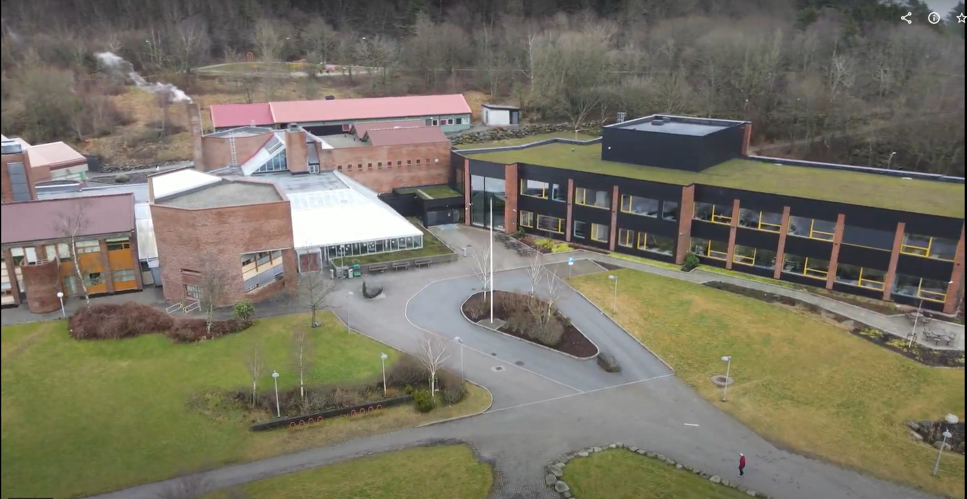
760 elever
40 klasser
Ca. 130 ansatte

Slide 3

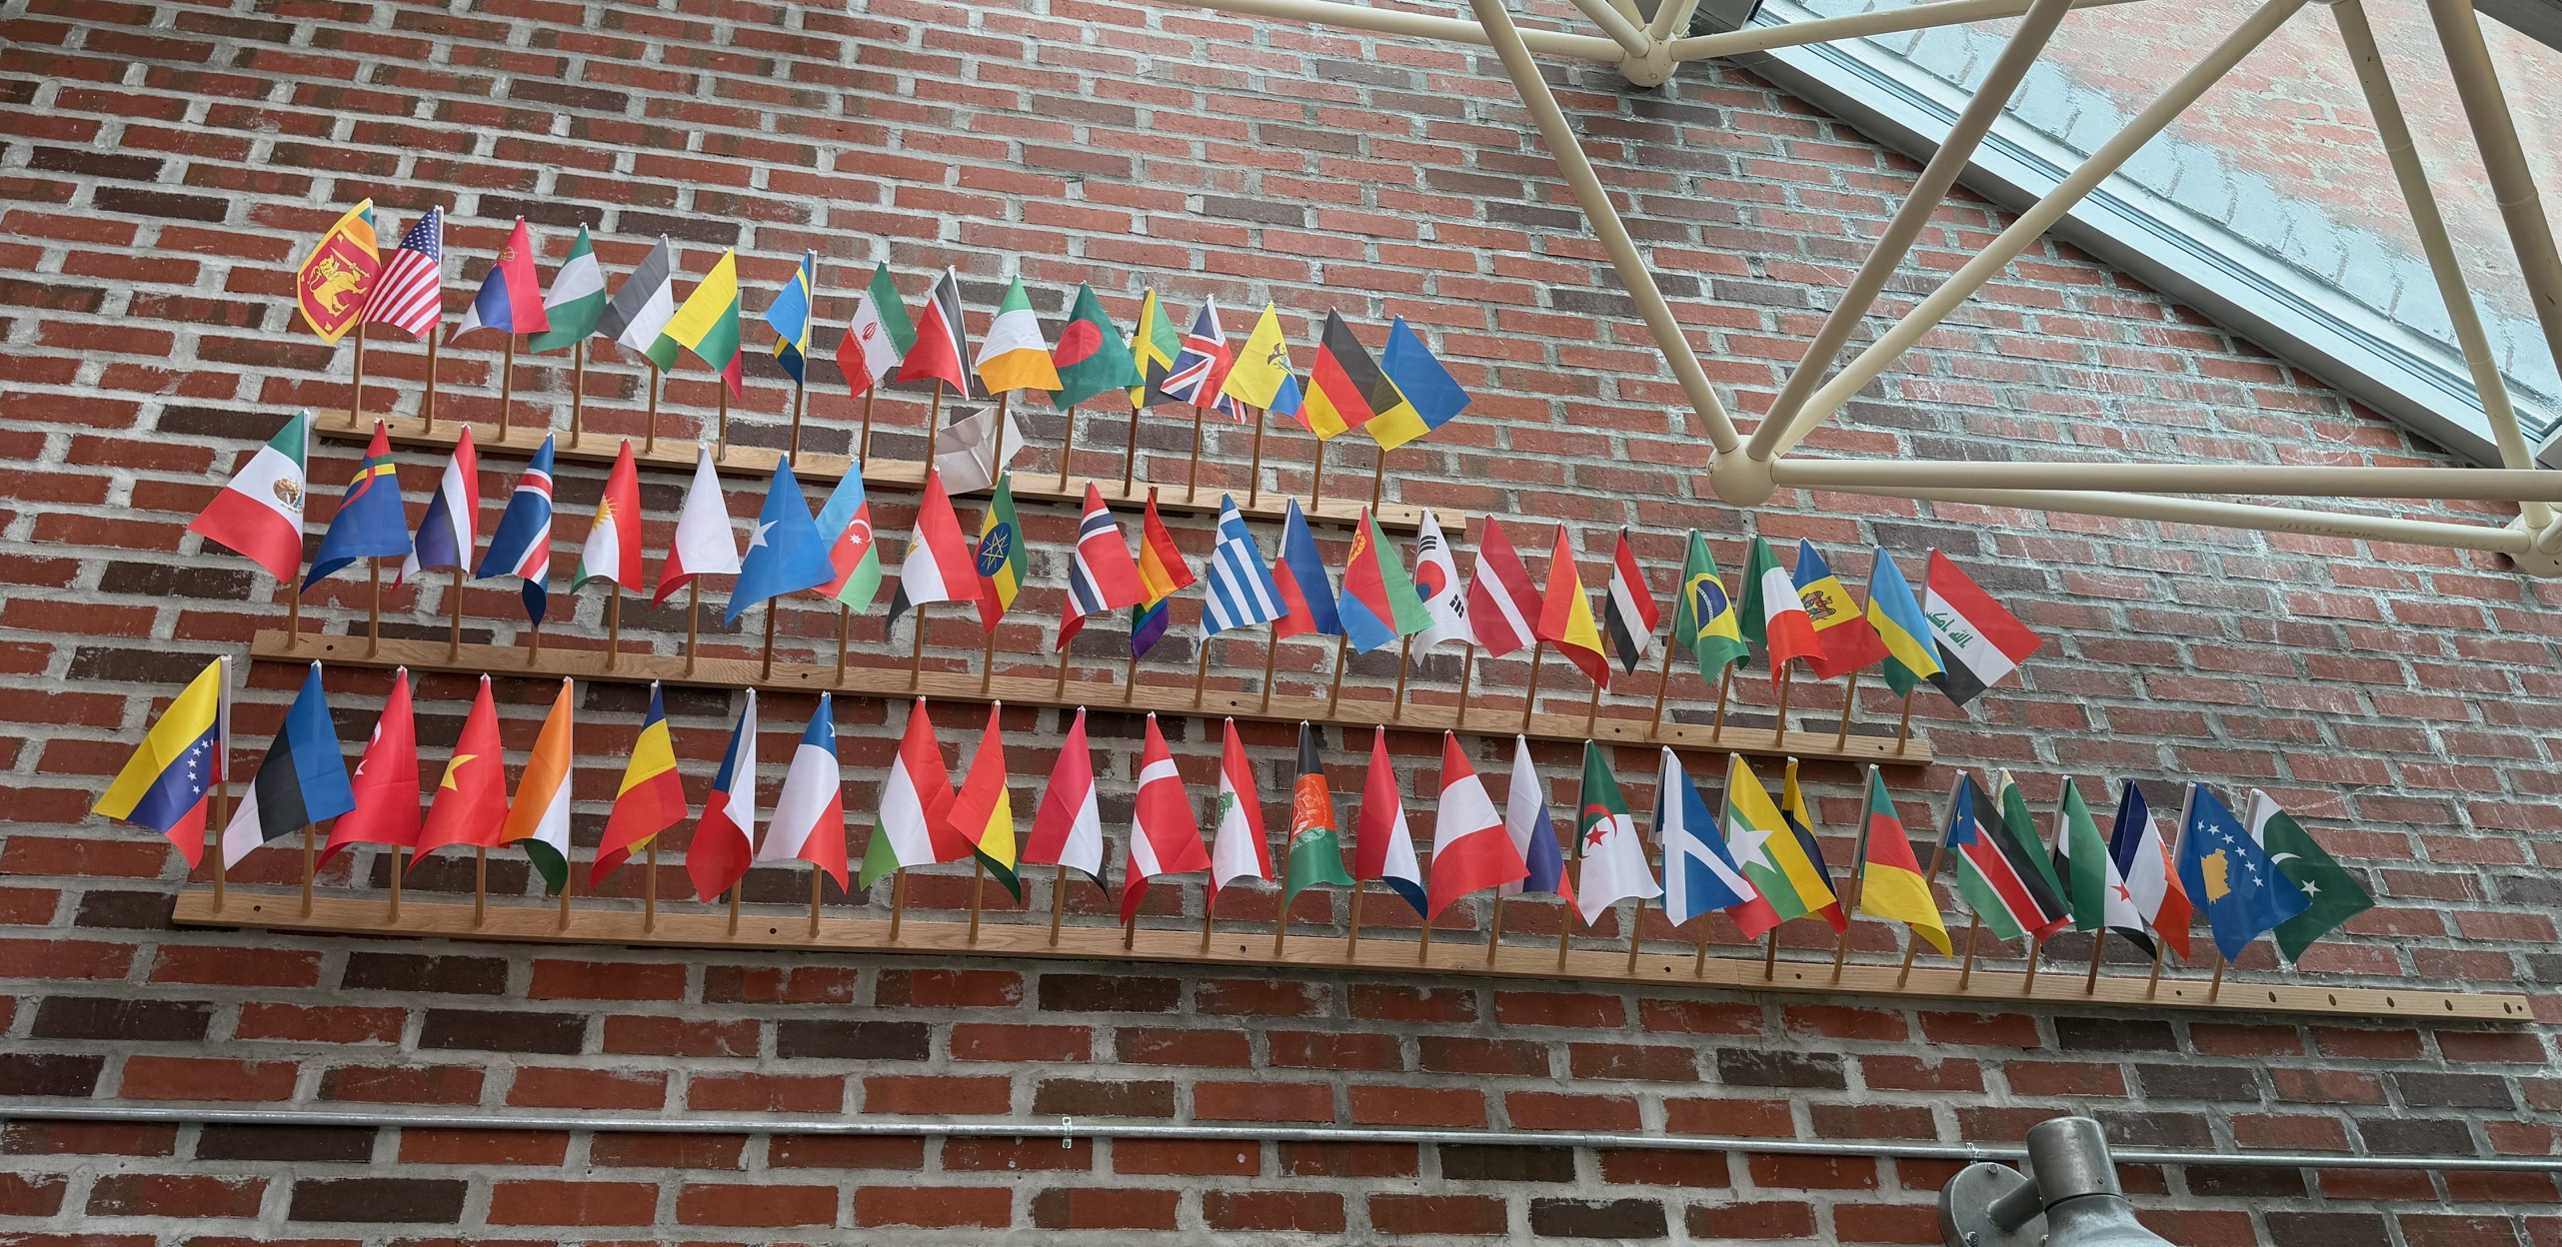
Notes:
Spenstig mangfold – flagg over katina – et for hver nasjonalitet
Vokser som menneske av å være en del av vårt fellesskap – på så mange vis

Slide 4

Hva kan elevene forvente av oss?
  Tette og gode relasjoner mellom elever og lærere - på Sola vgs er det ikke nok for læreren å være bare fagperson.
  Vi skal møte elever med raushet og respekt – og tro på at alle kan lære.
  Tydelige rammer og regler.
  Tett oppfølging fra alle ansatte (kontaktlærer, faglærer, rådgivere, ledelse, helsepersonell, administrasjon, drift – alle ansatte).
  Samarbeid skole-hjem

Slide 5
Skole-hjem-samarbeid
Siste innkalling til møte fra skolen
Ta kontakt med faglærere, kontaktlærer, rådgiver eller avdelingsleder
InSchool InSchool - Rogaland fylkeskommune
Google calendar
Samtykke hvis kontakt etter 18 år

Slide 6
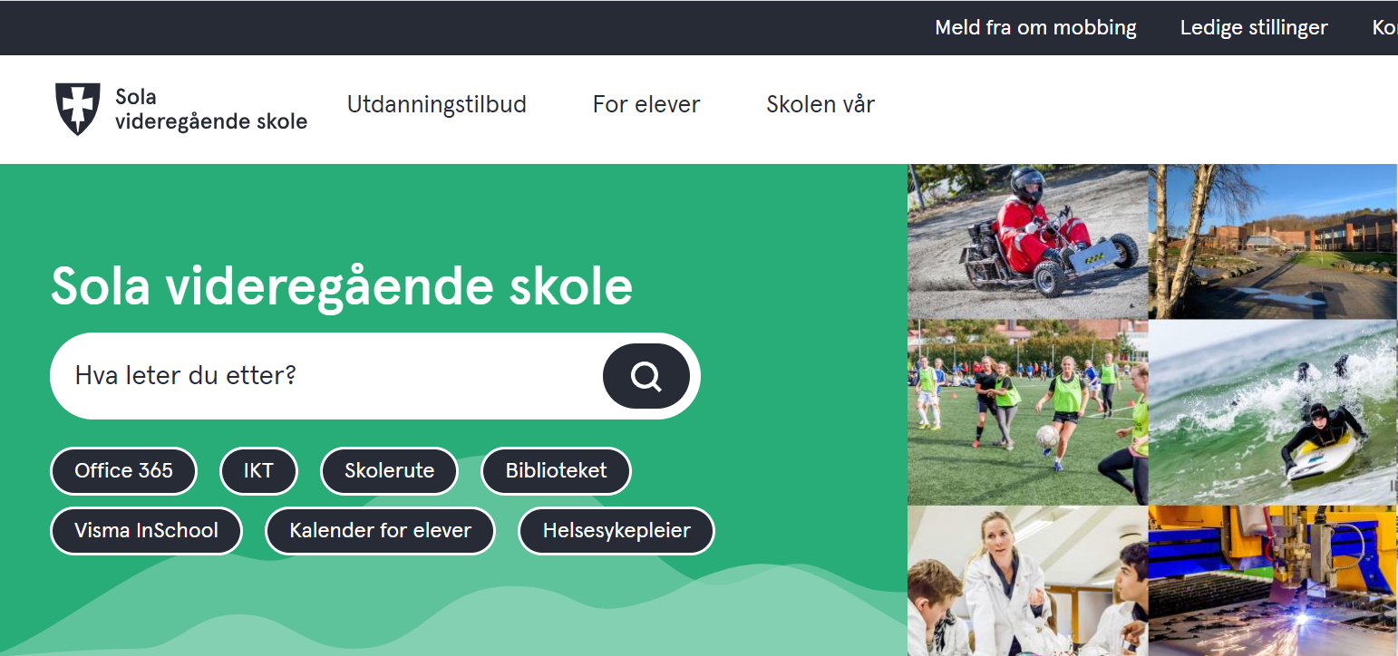
Mobbing – nulltoleranse!
Snakk med en voksen
  Lærer
  Avdelingsleder
  Rektor
  Rådgiver
  Helsesykepleier
Varsle på hjemmeside

Slide 7
Hva forventer vi av elevene?
Innsats, engasjement og oppførsel
Skole er jobb nr. 1
Særlig fokus i år:
  Mobilbruk – mobilhotell
  Presist oppmøte
  Ryddig skole
  Disiplinert bruk av KI

Slide 8
Helsesykepleier – for elever og foresatte!
Kan booke time via hjemmesiden vår
  https://www.sola.vgs.no/

Slide 9
Fraværsgrense – vurdering i fag
Opp til 10 % - egenmelding fra elev/foresatt
Etter 10 % - dokumenteres (lege, tannlege osv)
Dokumentasjon av kronisk sykdom - egenmelding også over 10%
Varsel sendes når eleven har nådd 5% fravær for hele året
Må alltid ha karaktergrunnlag, uansett fravær!
Mer om dette fra kontaktlærerne

Slide 10
Hvilke fag har elevene i år?
Norsk: 4 timer
Historie: 2 timer Terminkarakter – gjennomgående fag
Kroppsøving: 2 timer
Fremmedspråk: 4 timer
Matematikk: 3 timer / 5 timer
Programfag 1: 5 timer Standpunktkarakter
Programfag 2: 5 timer
Programfag 3: 5 timer

Slide 11
Våren 2027
Alle kommer opp til eksamen i ett fag!
Fag offentliggjøres 28.april
Skriftlig eksamensperiode: 4.mai – 20.mai
  Fremmedspråk 12.mai
  Matematikk 13.mai
Muntlig – 15.juni

Slide 12
Kontaktlærere
2STA – Henriette Selvig T208
2STB – Jan-Kristian Seltveit Hansen T202
2STC – Ingvild Sørensen T204
2STD – Øystein Røstum T210
Trinnleder – Marianne Berg
Rådgiver – Anita Vigdel

